Slide 1
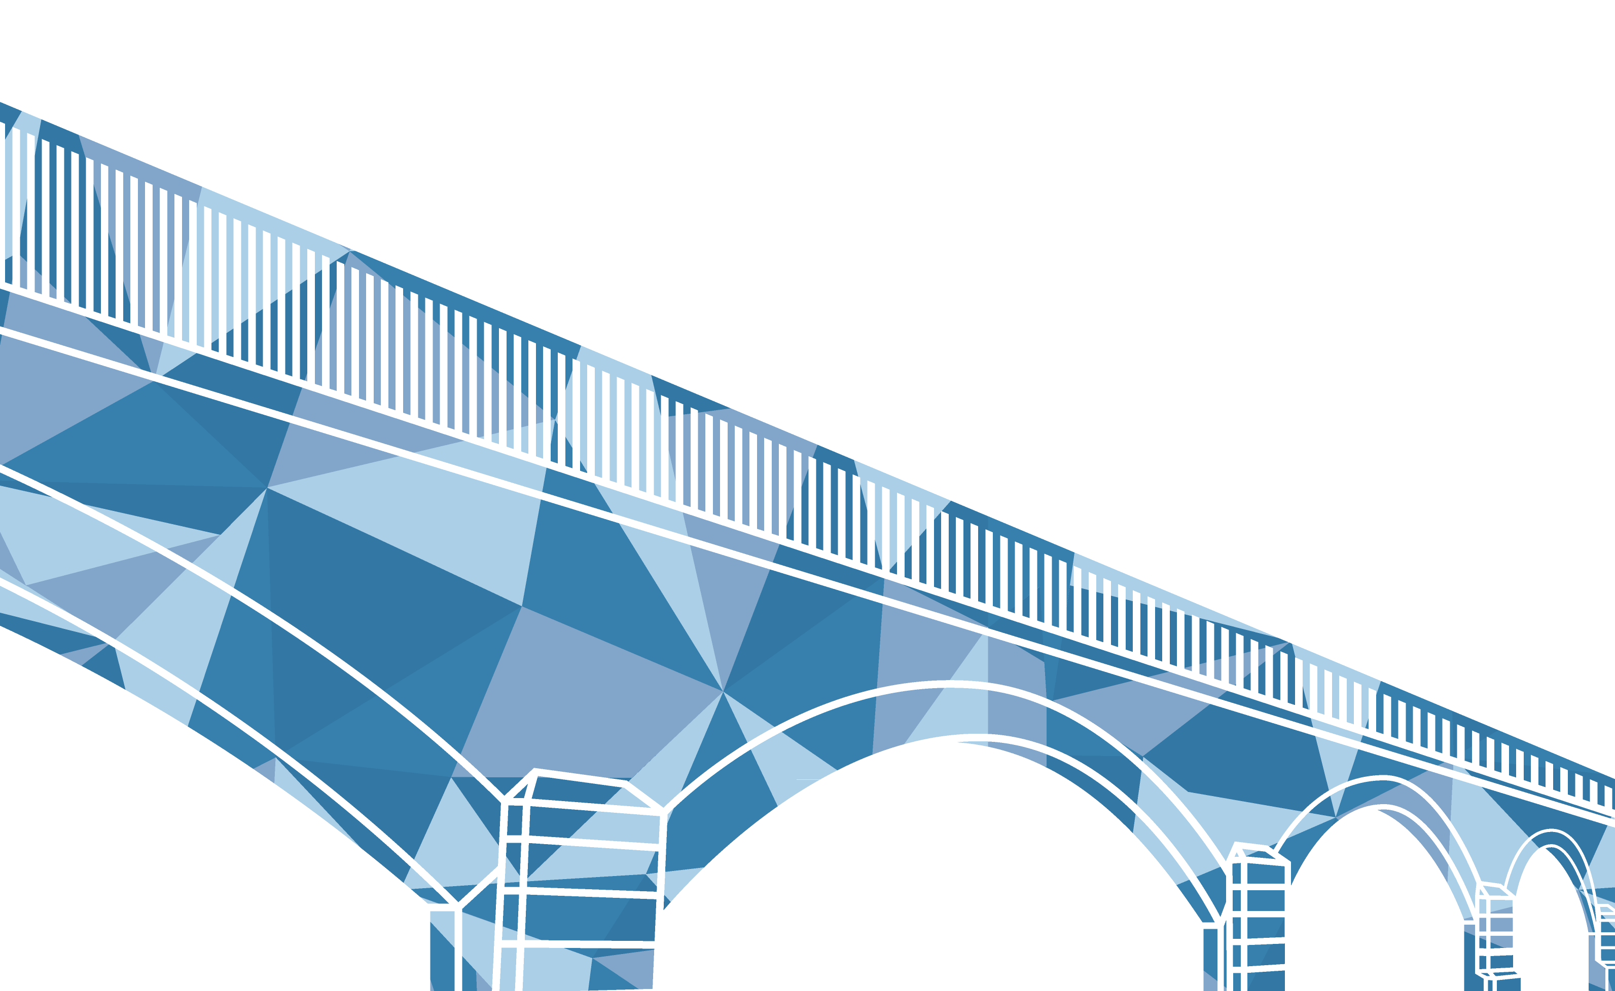
Kolejowa odnowa
Modernizacja estakady w Gorzowie Wielkopolskim
Projekt POIiŚ 5.2-12.1 „Poprawa stanu technicznego obiektów inżynieryjnych etap I Modernizacja estakady kolejowej w Gorzowie Wielkopolskim” jest współfinansowany przez Unię Europejską w ramach Programu Operacyjnego Infrastruktura i Środowisko

Slide 2
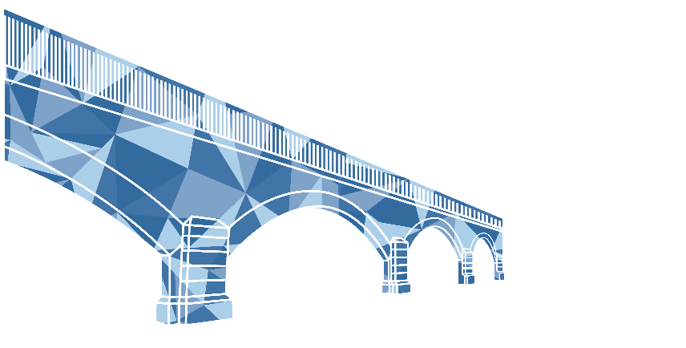
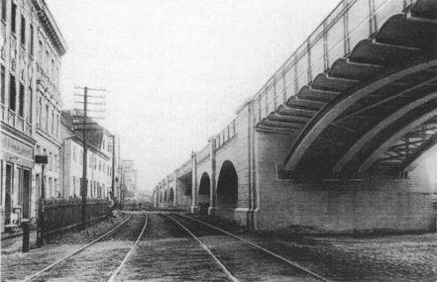
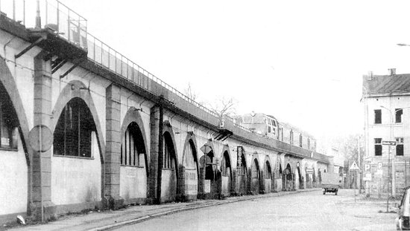
Historia powstania obiektu
Estakadę wybudowano w latach 1905-1914. Ma 2116 m długości.
Na estakadę składa się:
50 sklepień ceglanych,
5 konstrukcji inżynieryjnych ze stali,
mury oporowe,
płyta dworca.
Historia powstania obiektu:
Linia kolejowa położona na estakadzie łączyła Berlin z Królewcem i była (do 1945 r.) jedną z głównych linii kolei niemieckiej.

Slide 3
Podstawowe informacje o obiekcie
estakada kolejowa leży na odcinku linii nr 203 Tczew-Kostrzyn, od km 295,591 do km 297,707 o długości 2,116 km,
na tym odcinku jest to linia niezelektryfikowana,
na odcinku od km 295,538 do km 296,871, o długości 1,333 km, jest linią jednotorową, a na odcinku od km 296,871 do km 297,707, o długości 0,836 km, jest linią dwutorową,
w chwili obecnej na estakadzie kolejowej, ze względu na zły stan techniczny, obowiązuje ograniczenie prędkości do 40 km/h,
estakada, ze względu na reprezentowane wartości architektoniczno – przestrzenne została 02.06.2009 r. decyzją Wojewódzkiego Konserwatora Zabytków wpisana do rejestru jako zabytek techniki.

Slide 4
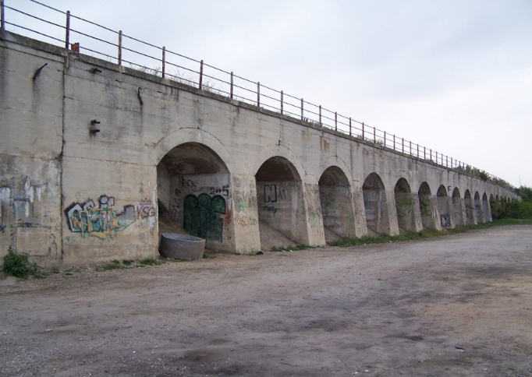
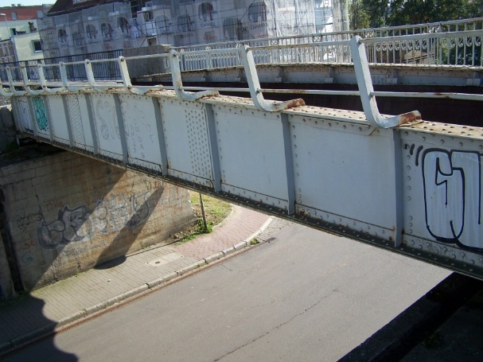
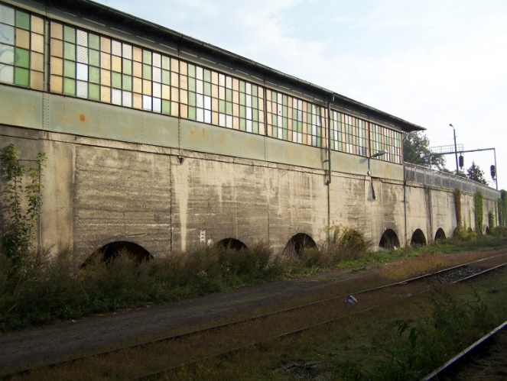
Stan istniejący obiektu
Na murach oporowych są liczne uszkodzenia i pęknięcia,
Część obiektu jest porośnięta zielenią,
Zły stan techniczny wiaduktów i tuneli.
Mur oporowy
Mur oporowy

Slide 5
Cele projektu
przywrócenie estakadzie kolejowej pierwotnych właściwości użytkowych poprzez:
modernizacje wszystkich obiektów inżynieryjnych w ciągu estakady,
odbudowę układu torowego,
modernizacje sieci srk, energetyki i łączności;
poprawa dostępności komunikacyjnej infrastruktury punktowej dla pasażerów, poprzez budowę przystanku osobowego pt. „Gorzów Wielkopolski Wschodni”;
eliminacja barier architektonicznych dla osób niepełnosprawnych, poprzez wyposażenie peronów w odpowiednie elementy małej architektury;
polepszenie stanu infrastruktury, poprzez:
modernizację peronu nr 2 na stacji Gorzów Wlkp.,
wymianę nawierzchni kolejowej;
uzyskanie na modernizowanym odcinku prędkości:
V = 120 km/h w ruchu pasażerskim z wykorzystaniem szynobusów,
V = 100 km/h w ruchu pasażerskim z wykorzystaniem taboru klasycznego,
V = 70 km/h dla ruchu towarowego,
przy nacisku osiowym w rejonie obiektów inżynieryjnych 221 kN.

Slide 6
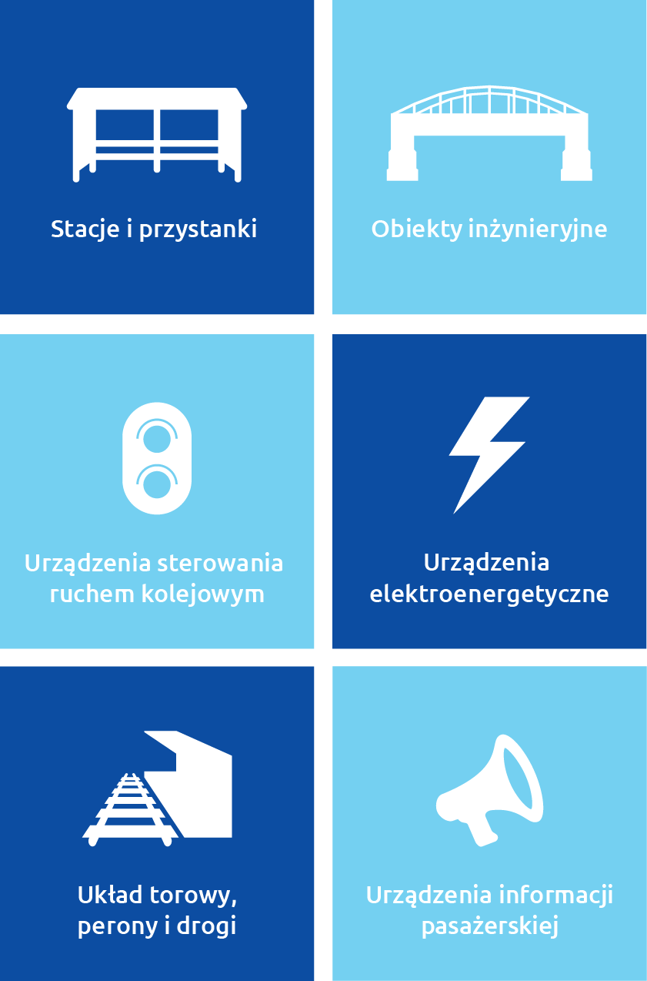
Zakres rzeczowy projektu
budowa nowego przystanku osobowego;
modernizacja stacji Gorzów Wlkp.;
montaż SDIP (system dynamicznej informacji pasażerskiej);
kompleksowa przebudowa obiektów inżynieryjnych;
wymiana układu torowego;
wymiana urządzeń sterowania ruchem kolejowym;

Slide 7
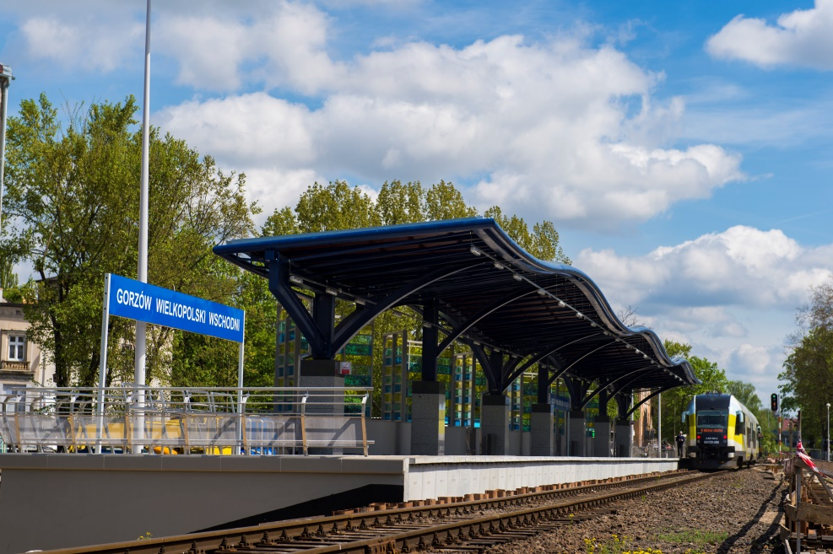
Gorzów Wielkopolski Wschodni
nowy przystanek Gorzów Wielkopolski Wschodni przy ul. Teatralnej dostępny dla podróżnych od 20.04.2017 r.

Slide 8
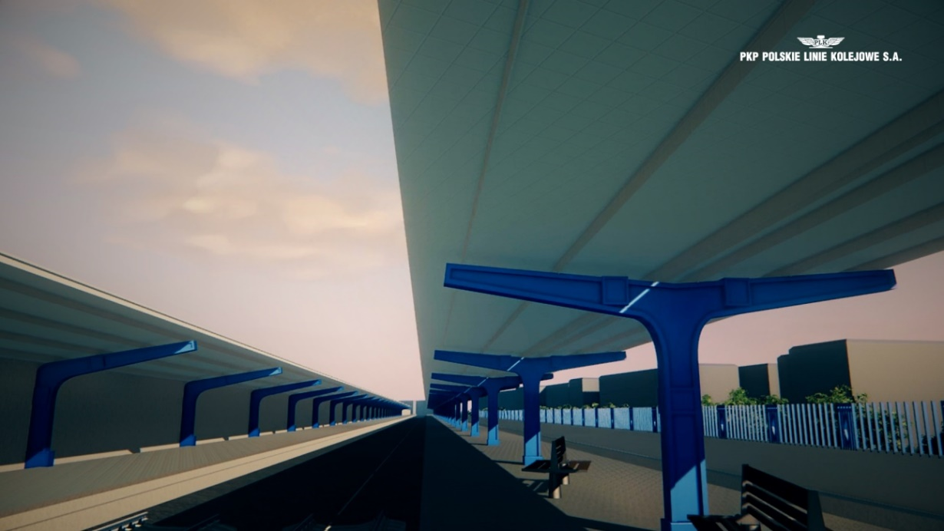
Stacja Gorzów Wielkopolski
Modernizacja peronu nr 2, w tym:
odtworzenie windy osobowej,
przystosowywanie peronu do potrzeb osób o ograniczonej mobilności,
remont przejść pod torami,
instalacja systemu monitoringu na peronach i w tunelu.

Slide 9
Korzyści z realizacji projektu
poprawa standardu obsługi pasażerów,
wysoki standard obsługi pasażerów niepełnosprawnych,
ułatwienie dojazdów do pracy, szkół, ośrodków zdrowia, urzędów administracyjnych, ośrodków kulturalnych, wypoczynkowych i innych,
większe bezpieczeństwo przewozów, dzięki nowoczesnym systemom sterowania ruchem kolejowym,
nowoczesny system informacji dla podróżnych,
podtrzymanie istniejących funkcji systemu transportowego regionu, a w szczególności transportu kolejowego,
odzyskanie dawnych walorów estetycznych estakady.

Slide 10
Zmiany w komunikacji
Na czas zamknięcia linii kolejowej pomiędzy Gorzowem Wielkopolskim a Gorzowem Wielkopolskim Wschodnim przewoźnicy uruchomili zastępczą komunikację autobusową skorelowaną z rozkładami jazdy pociągów.
W związku z pracami remontowymi zamknięty został pas ruchu ul. Spichrzowej od mostu Staromiejskiego do ul. Pionierów (z zachowaniem przejezdności na skrzyżowaniu ulic Pionierów – Spichrzowa). Ul. Spichrzowa funkcjonować będzie jako droga jednokierunkowa.
Zamknięta będzie połowa ul. Nadbrzeżnej (bulwar zachodni) oraz chodniki przylegające do estakady kolejowej na długości remontowanych nisz.
Wkrótce rozpoczną się prace przy modernizacji wiaduktu stalowego nad ul. Chrobrego oraz przejazdu przy ul. Wodnej.

Slide 11
Wartość projektu
Całkowity koszt projektu brutto: 115,6 mln PLN
Wysokość dofinansowania z UE: 81,0 mln PLN
Termin realizacji: 2016 - 2018

Slide 12
Dziękujemy za uwagę

